Slide 1
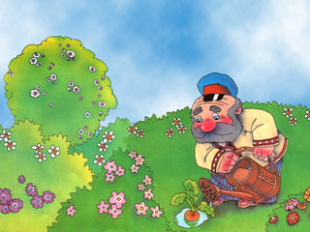
ROPĖ
Medžiagą ,paimtą iš laisvų šaltinių internete, parengė Joniškio “Saulės” pagr. m-klos lavinamosios klasės mokytoja Lina Kuzminskienė

Slide 2
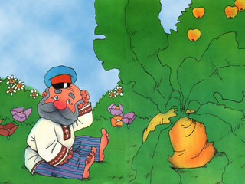

Slide 3
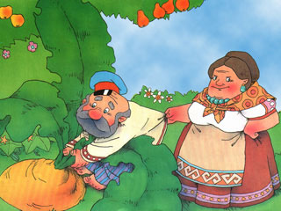

Slide 7
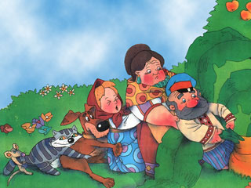

Slide 8
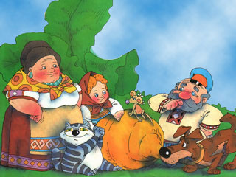
PABAIGA

